Slide 1
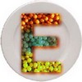
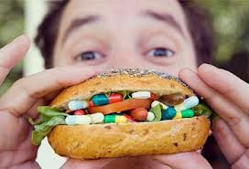
Харчові добавки
Виконала:
Учениця 10-Б класу
Єфіменко Злата

Slide 2
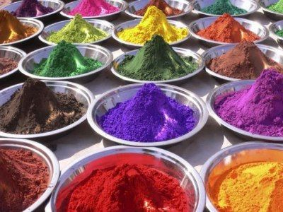
Харчові добавки – це…
Хімічні речовини, які додають до продуктів харчування для поліпшення смаку, підвищення поживної цінності або запобігання псуванню продуктів під час зберігання.

Slide 3
До харчових добавок входять:
Поживні добавки
Консерванти
Прянощі
Барвники

Slide 4
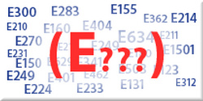
Вимоги
При введенні харчових добавок у харчові продукти дотримуються таких вимог:
додавати в мінімально необхідних для досягнення мети кількостях і не перевищувати встановлені законодавством ГДК;
додавати лише за умови, якщо мета не може бути досягнута іншим способом;
харчові добавки мусять бути нетоксичними і не збільшувати ризик захворюваності населення;
харчові добавки повинні мати високу ступінь чистоти(встановлюється технічними умовами).

Slide 5
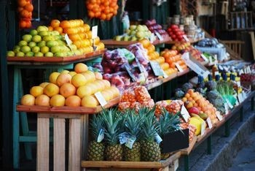
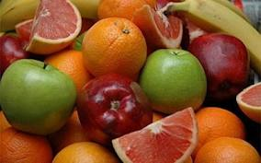
За походженням:
Природні

Slide 6
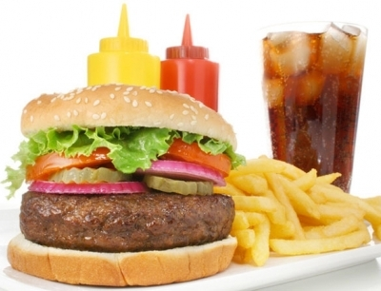
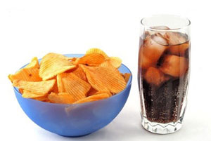
Синтетичні

Slide 7
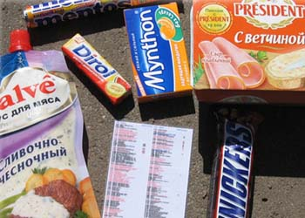
Консерванти
Призначені для того, щоб протягом тривалого часу зберігати продукти харчування придатними до споживання. Вони містять речовини, що вбивають шкідливі мікроорганізми або не дають їм розмножуватися.

Slide 8
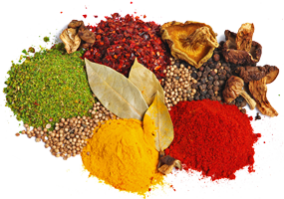
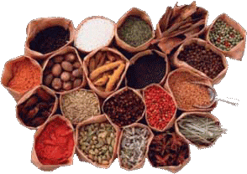
Прянощі
Допомагають змінити смак їжі. Природні прянощі мають дуже непростий склад, але більшість прянощів, якими користуються сьогодні, на жаль, складаються із синтетичних речовин.

Slide 9
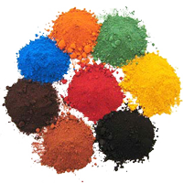
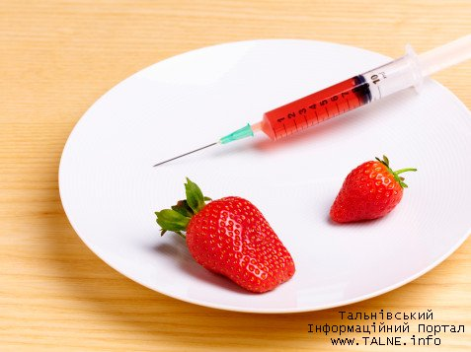
Барвники
Надають продуктам, що пройшли обробку, більш привабливого вигляду.

Slide 10
ОБЕРЕЖНО!
Підсилювач смаку глютамат натрію (Е621) призводить до руйнування сітківки ока. Він міститься в багатьох продуктах, таких як: м'ясні, рибні та соєві напівфабрикати, чіпси, снеки, сухарики, соуси, приправи, бульйонні кубики, супи та інші страви швидкого приготування. Він підсилює, "оживляючи", майже зниклий запах чи смак, а також може надавати харчовий смак або аромат!

Slide 11
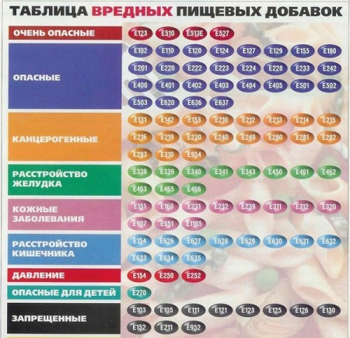
Шкідливі харчові добавки

Slide 12

Що робити?
Беріть з собою список заборонених і дозволених Е-добавок ідучи в магазин за продуктами.
Не купляйте консерви, напівфабрикати та кондитерські вироби тривалого зберігання, тому що це досягається за рахунок використання синтетичних консервантів.
Відмовтеся від солодкої газованої води, бульйонних кубиків, готових соусів та сухих продуктів і супів, які треба «тільки залити окропом».
Не купуйте продукти з неприродньо яскравим забарвленням, так як у них може міститися велика кількість синтетичних барвників.
Не захоплюйтеся картопляними чіпсами, хрусткими хлібцями та крекерами, які містять акриламід (канцерогенна та мутагенна речовина) та глутамат натрію.
Добре промивайте водою екзотичні фрукти перед вживанням, тому що вони обробляються біфенілом (Е230) та ортофенілфенолом (Е231) для захисту від плісняви.

Slide 13
Характеристика складу продукту

Slide 14
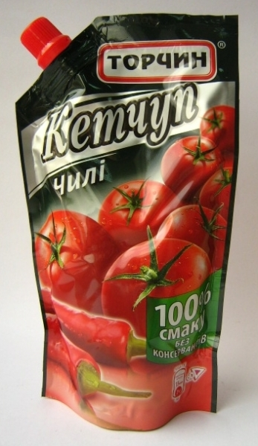
Кетчуп чилі:
Вода питна, паста томатна 19%, цукор, крохмаль модифікований кукурудзяний, сіль кухонна, регулятор кислотності(кислота лимонна), суміш спецій або екстрактів карі, екстракт кайєннського перцю

Slide 15
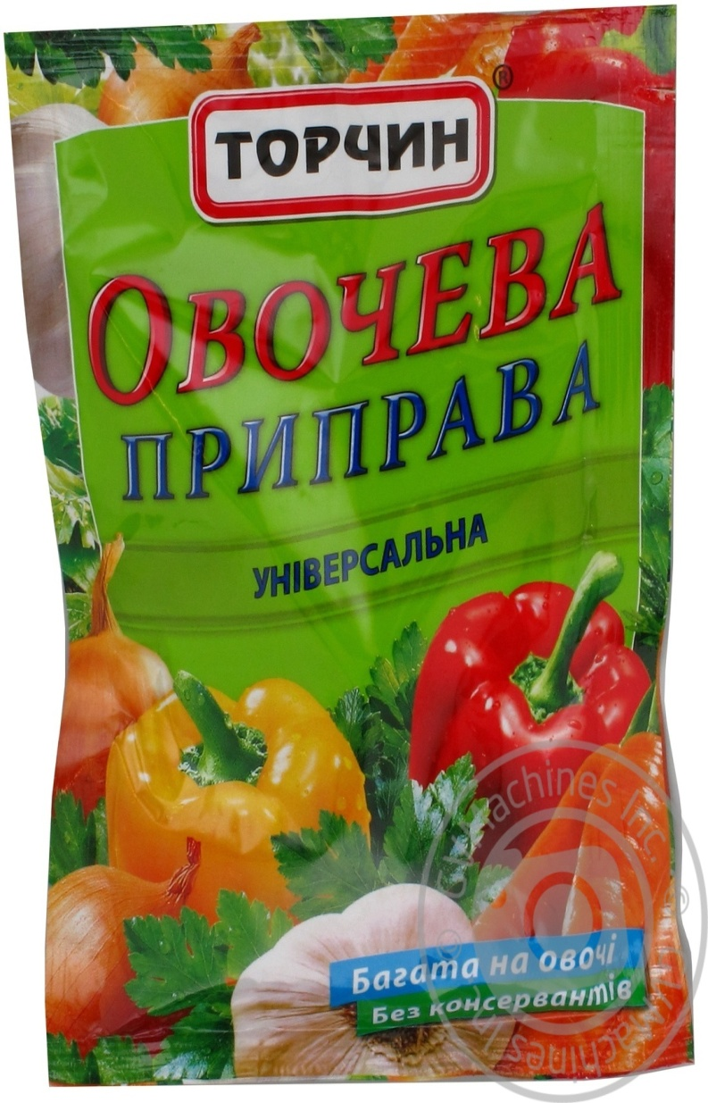
Овочева приправа:
Сіль кухонна, цукор, підсилювачі смаку та аромату (глутамат, гуанілат та інозіат натрію), овочі сушені, мальтодекстрин, курма, зелень сушена 1%, ароматизатор овочевий (містить глютен, селеру та гірчицю), олія соняшникова, перець чорний мелений, барвник рибофлавін.

Slide 16
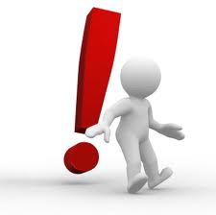
Висновок:
Отже, бачимо, що у овочевій приправі міститься набагато більше шкідливих харчових добавок, ніж у кетчупі. Хоча, прийнято вважати, що кетчуп та майонез - одні з самих найшкідливіших продуктів харчування. При цьому у овочевій приправі міститься глутамат натрію, який є небезпечним для нашого здоров’я! Також приправа містить підсилювачі смаку, ароматизатори та барвник (хоча на упаковці написано «Без консервантів»), чого не можна сказати про кетчуп. Робимо висновок, що треба завжди дивитись на упаковку та читати склад. Не всі такі знайомі нам продукти є безпечними та навпаки.

Slide 17
Дякую за увагу!

